Slide 1
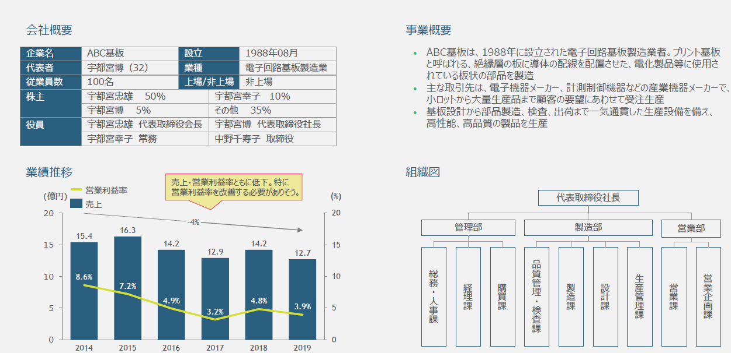
演習② PoCにおける要件定義項目の列挙
参考情報①：企業概要／製品情報

Slide 2
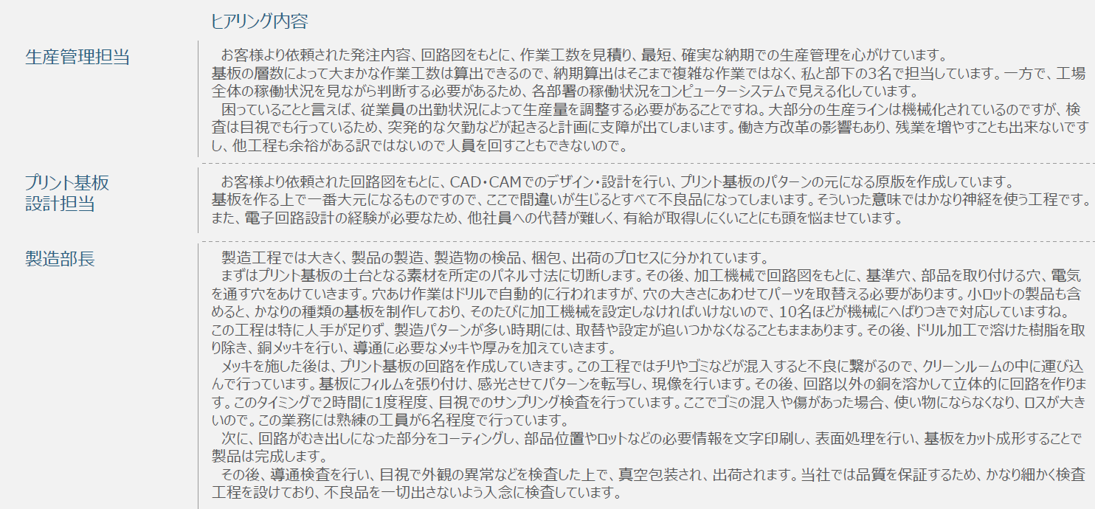
演習② PoCにおける要件定義項目の列挙
参考情報②：製造工程の全体像

Slide 3
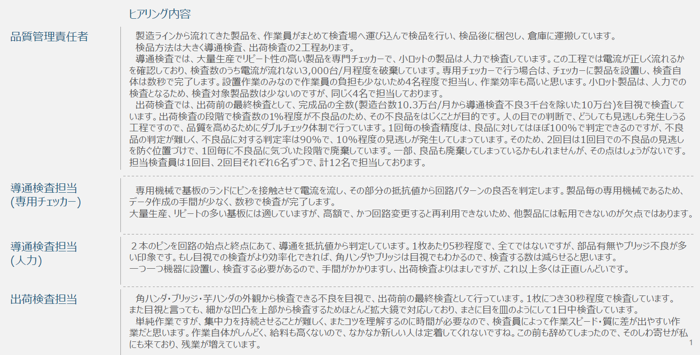
演習② PoCにおける要件定義項目の列挙
参考情報③：検品工程の詳細

Slide 4
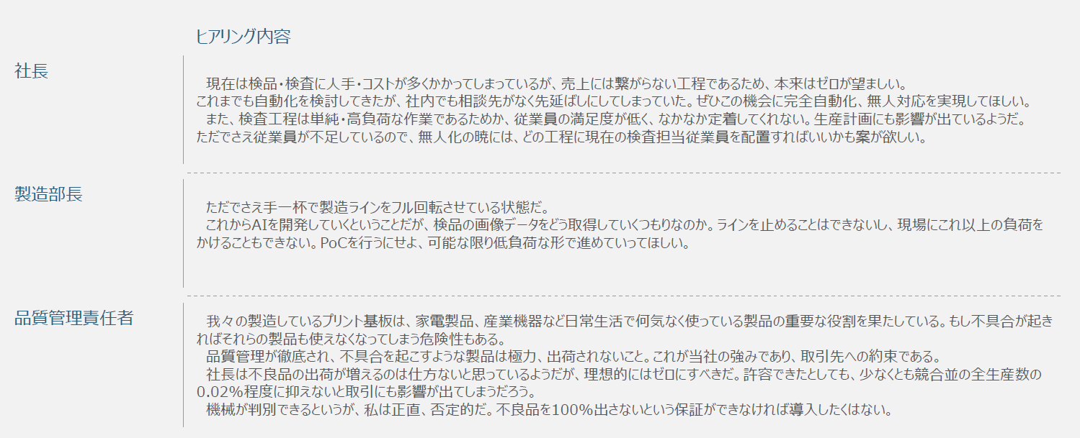
演習② PoCにおける要件定義項目の列挙
参考情報④：現場視点の開発要求

Slide 5
演習② PoCにおける要件定義項目の列挙
ヒヤリングから得られるポイント
その他
社長は、無人化の暁には、どの工程に現在の検査担当従業員を配置すればいいかも案が欲しい。
清掃部長は、ラインを止めることはできないため、検品の画像データ取得をどのように行うべきか検討が必要と考えている。
品質管理責任者は、不良品出荷は少なくとも全生産数の0.02%程度に抑えるべきと考えている。
製造工程
工場全体の各部署の稼働状況はシステムで見える化されている。
従業員の出勤状況に寄り生産量調整が必要。目視点検もあり、突発欠勤は計画に支障あり。
基板設計は社員代替が難しく、有給取得もむずかしい。
製造工程は、製造・検品・梱包・出荷の４プロセス。

Slide 6
演習② PoCにおける要件定義項目の列挙
ヒヤリングから得られるポイント
製造工程（続き）
土台作成
土台素材の切断
穴開け、溶けた樹脂の除去
穴径に合わせたパーツ交換は人力、10人程度かかりっきり。
パターンが多いときは取替・設定がおいつかない。
銅メッキ、導通に必要なメッキ、厚みの追加
プリント基板回路作成
チリ、ゴミ混入防止でクリーンルームへ移動
フィルム貼り付け、感光によりパターン転写、現像。
回路以外の銅を溶かすことで、回路作成。
2時間に1度程度、目視によるサンプリング検査。
ゴミや傷があると致命的。熟練工6名程度で実施。
回路のコーティング
部品位置、ロット等の印字
表面処理
基板カット整形

Slide 7
演習② PoCにおける要件定義項目の列挙
ヒヤリングから得られるポイント
検査工程
導通検査
電流が流れない3000台/月程度を廃棄。
大量生産品は専用チェッカーで実施
検査自体は数秒。設置作業のみで作業員は4名程度で済む。
基板のランドにピンを接触させ電流を流し、抵抗値から良否判定。
少数品は人力で検査。
点数は少ないが、大量生産品と同じく4名体制。
ピンを始点終点にあて導通を抵抗値から判定。1枚あたり5秒程度。
部品有無やブリッジ不良が多い。角ハンダやブリッジは目視で検査可。
出荷検査（目視検査）
完成品の全数(製造台数10.3万台/月から導通検査不良3千台を除く)を目視で検査
1枚につき30秒程度。拡大鏡による細かな検査。
検査自体の負担も大きく、作業員が定着しない。しわ寄せは他の作業員に。
作業員に寄り、スピードと質に差が出やすい工程。
ダブルチェック体制
良品判定はほぼ100％。不良品の判定率90%。 2回目の検査では、１回ごとに不良品に気づき次第廃棄。
1回目、2回目それぞれ6名ずつで、計12名で担当

Slide 8
演習② PoCにおける要件定義項目の列挙
AI化業務の具体化／PoCにおける要件定義項目の列挙
実際の検品工程を踏まえた上で、どの業務をAI化するのか。およびその理由。
出荷検査
＜理由＞
検査工程の中で最も、人数をかけている。（1，2回目トータル12名）
検査工程の中で最も、検査1件当たりの検査時間が長い（30秒）
目視検査の為、AIによる検査画像分類により良否分類ができる可能性がある。
全数検査の為、AIに判定させる前の処理や判断が不要。
AIにより課題解決した場合以下のような効果が見込める
作業員によるスピードや質の違いが統一化される。
人員によるダブルチェック体制を解除できる可能性がある。
効率化により、ひっ迫している工程や長期の教育が必要な工程に人員を移管できる。 （社長の人員配置提案要望にもマッチする）
土台作成工程
プリント基板回路作成工程

Slide 9
演習② PoCにおける要件定義項目の列挙
PoC実施に向け、要件定義が必要な項目。
最終的な投資判断材料を集められる最小限かつ小規模なスタートを前提。
システム要件
ハードウェア構成（PC、センサー、カメラ、電源構成等）
ソフトウェア構成（使用言語、GUIフレームワーク等）
性能要件
処理能力（要求検査数と検査時間を考慮した判定スピード）
処理データ量
必要端末台数
インターフェース
判定結果の画面
機能要件
検査画像の良否判定
判定状況・結果表示、通知
運用要件
監視方法
障害時の対応、組織運用体制

